Slide 1


Slide 2
Projektets syfte
För studenter
Testa sig själv
Öva på teori
För lärare
Se om eleverna lär sig
Se vad som är svårast att lära sig

Slide 3
Användare
Studenter – Gör quiz
Lärare – Skriver quiz, uppdaterar kurser
Administratör – Skapar användarkonton

Slide 4
Baskrav
Applikationen ska gå att använda från desktopmiljöer såväl som från handhållna enheter.
Applikationen ska kunna fungera i de nyare versionerna av webbläsarna IE, FireFox, Chrome och Safari.
Kurslärare och administratörer ska enkelt kunna hantera quiz, kurser och studenter.

Slide 5
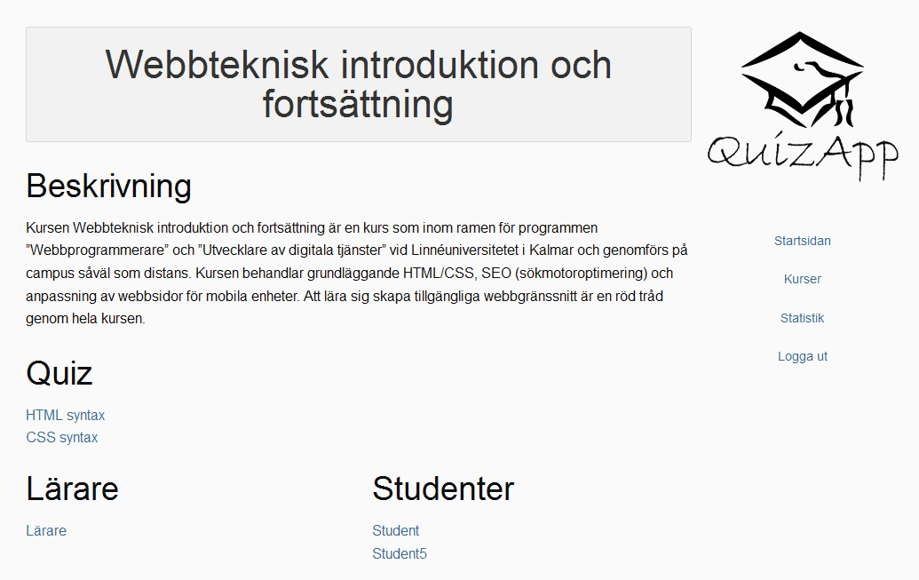
Visa kurs

Slide 6
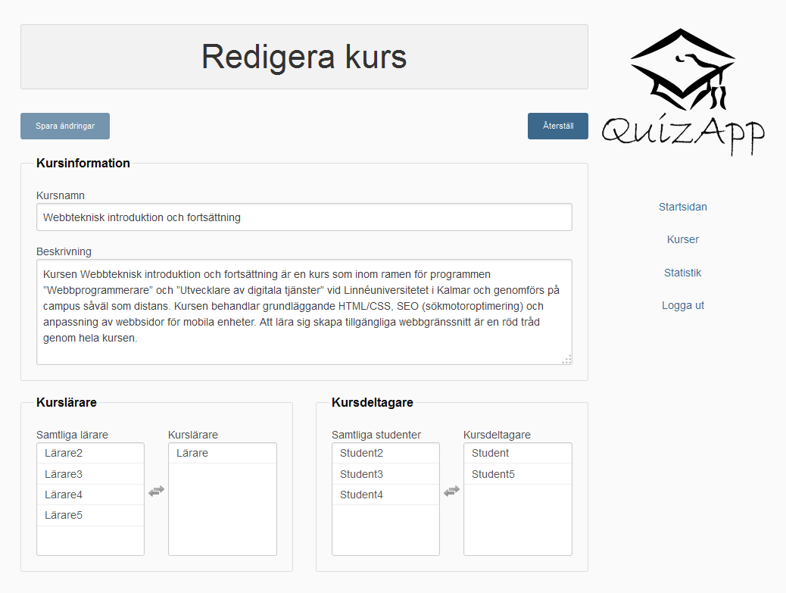
Redigera kurs

Slide 7
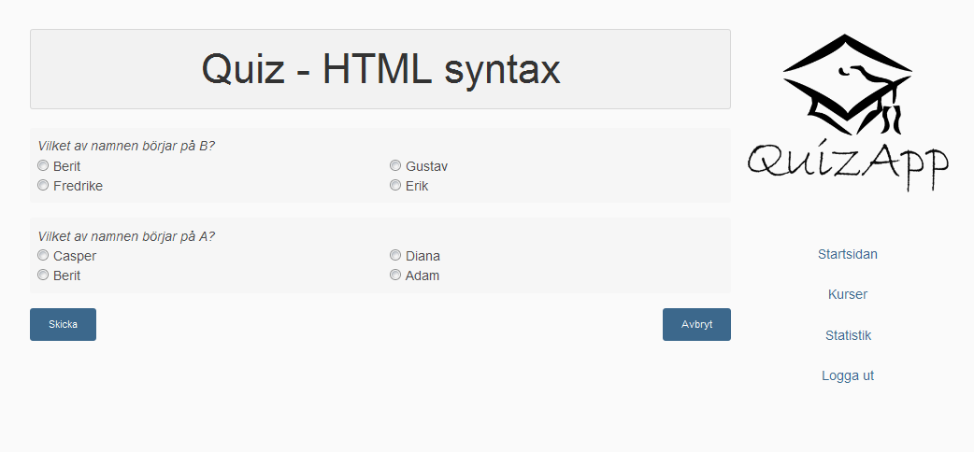
Gör quiz

Slide 8
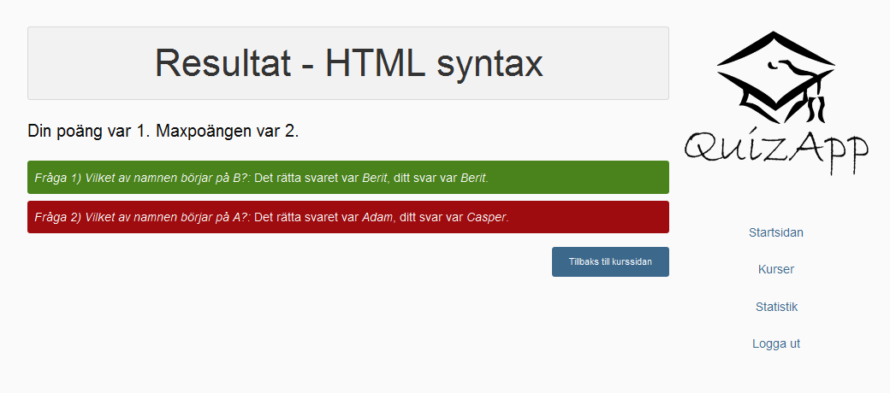
Resultat från quiz

Slide 9
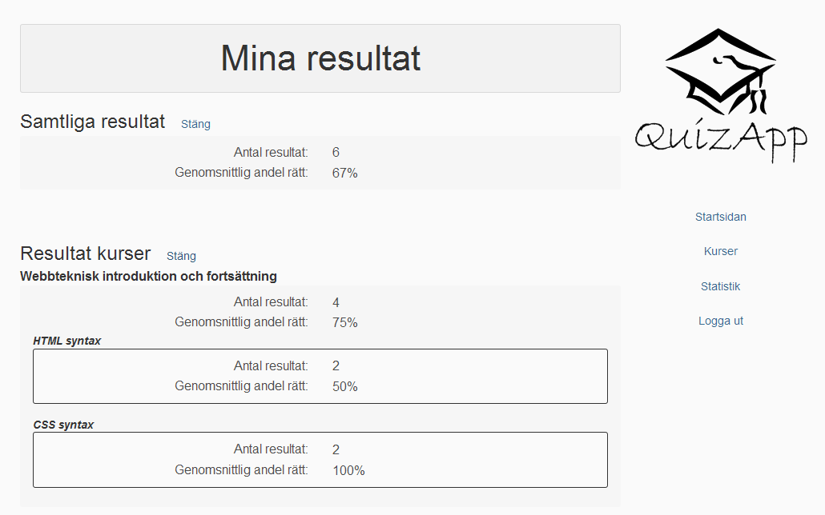
Statistik

Slide 10
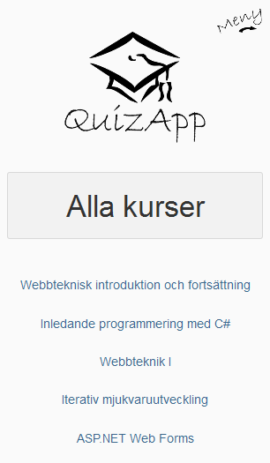
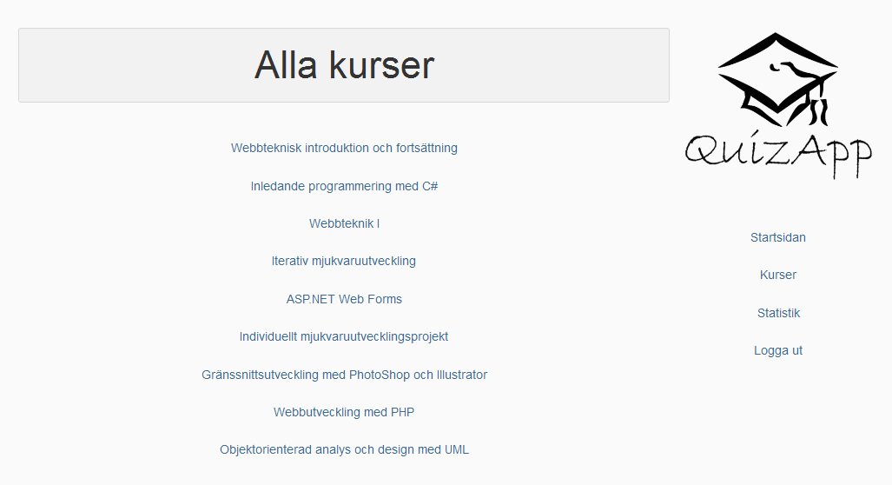
Responsiv design

Slide 11
Problem och lösningar
Testning
HTML - <select multiple></select>
PDO mysql:host=localhost;dbname=quizapp;charset=utf8 mysql:host=127.0.0.1;dbname=quizapp;charset=utf8

Slide 12
Nya kunskapar och insikter
Templates i PHP
PHP alternativa syntax

